Slide 1



Slide 2


Slide 3


Slide 4
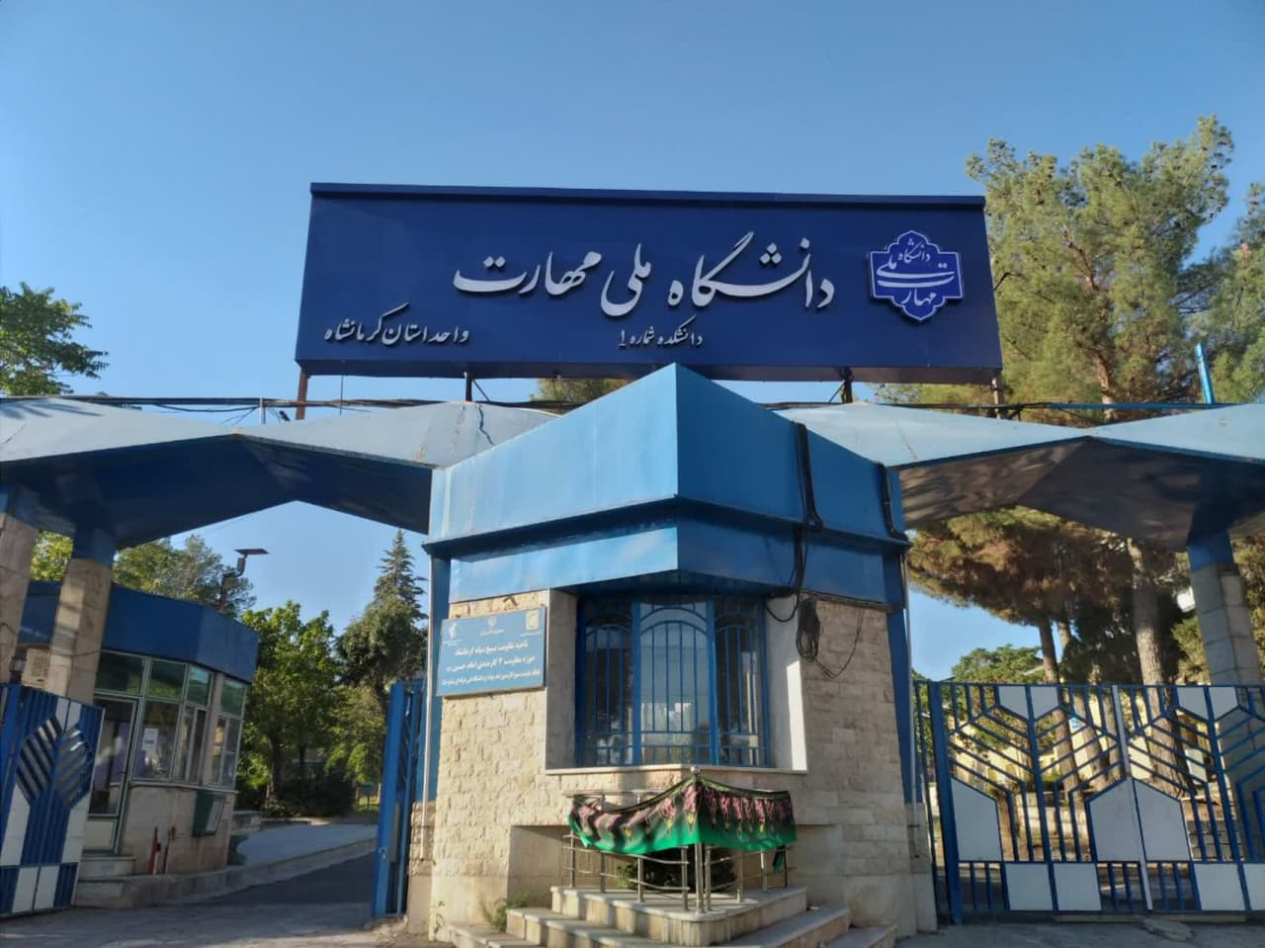
گزارش برگزاری هفته جهانی کارآفرینی
دانشگاه ملی مهارت – واحد استان کرمانشاه

Slide 5


Slide 6
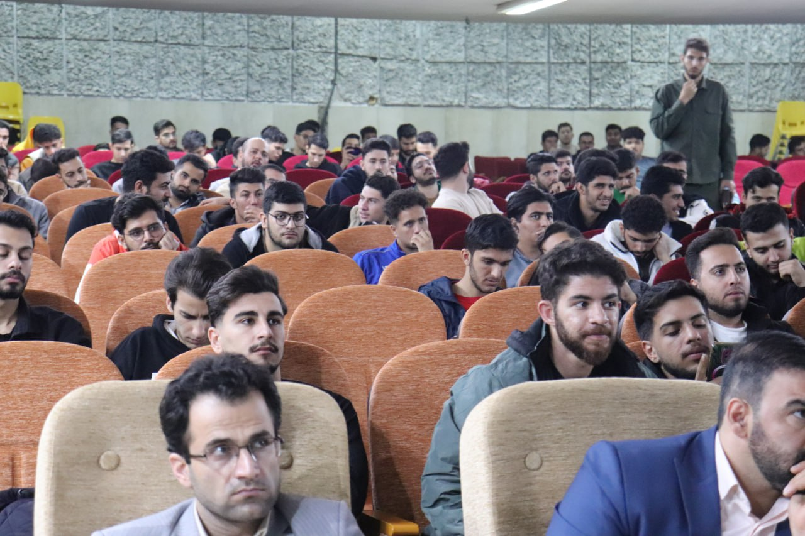
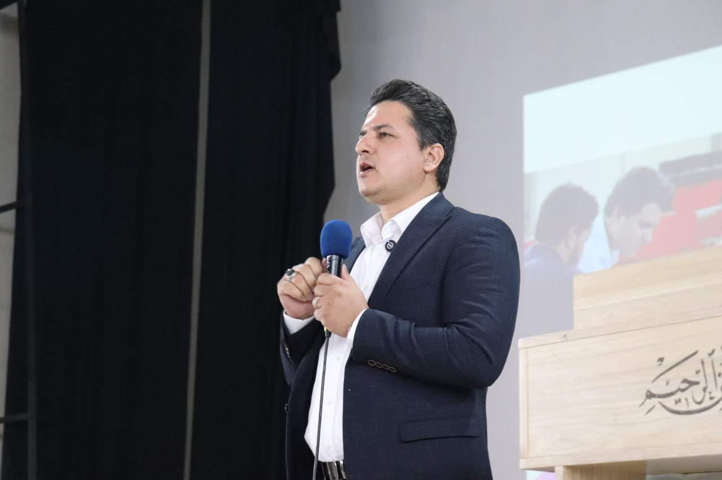
برگزاری نشست تخصصی با کارآفرین موفق و شاخص - آقای مهندس مازیار نامداری
رئیس کانون کارآفرینان استان کرمانشاه و مدیرعامل شرکت دانش بنیان فناواران کاشت زاگرس

Slide 7
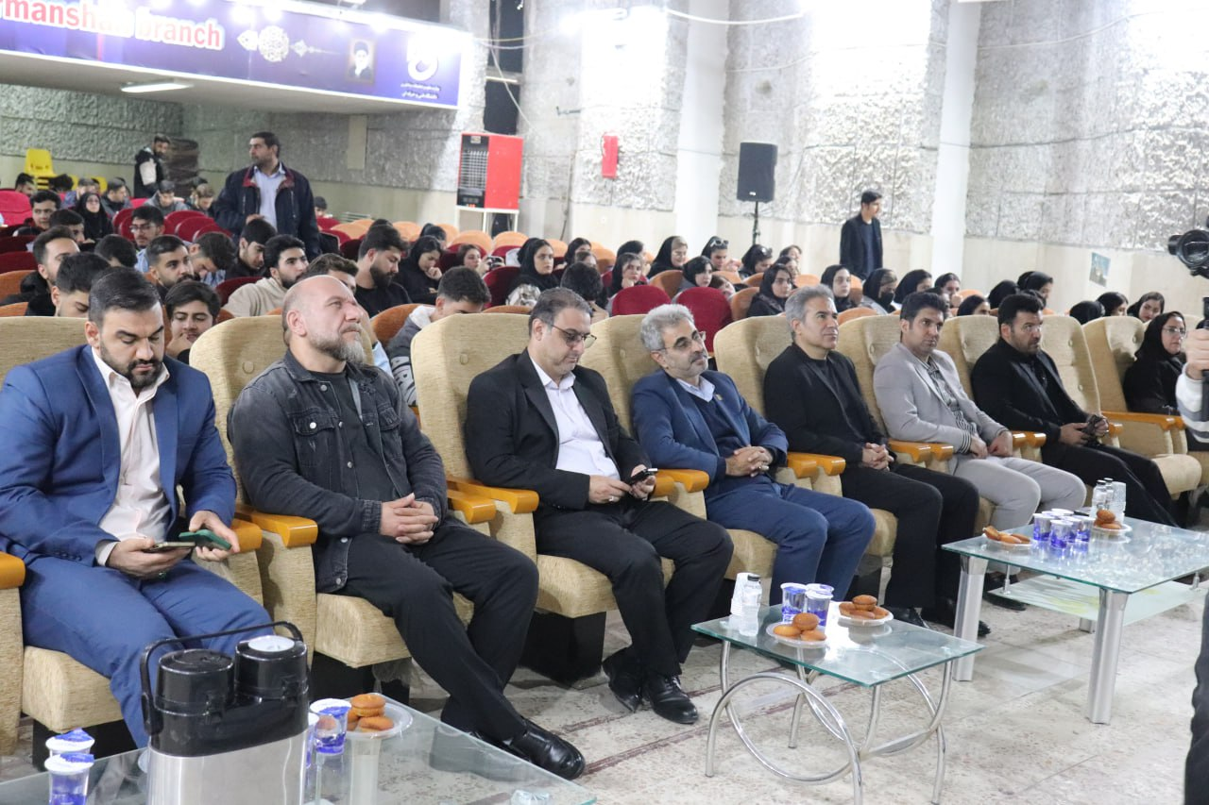
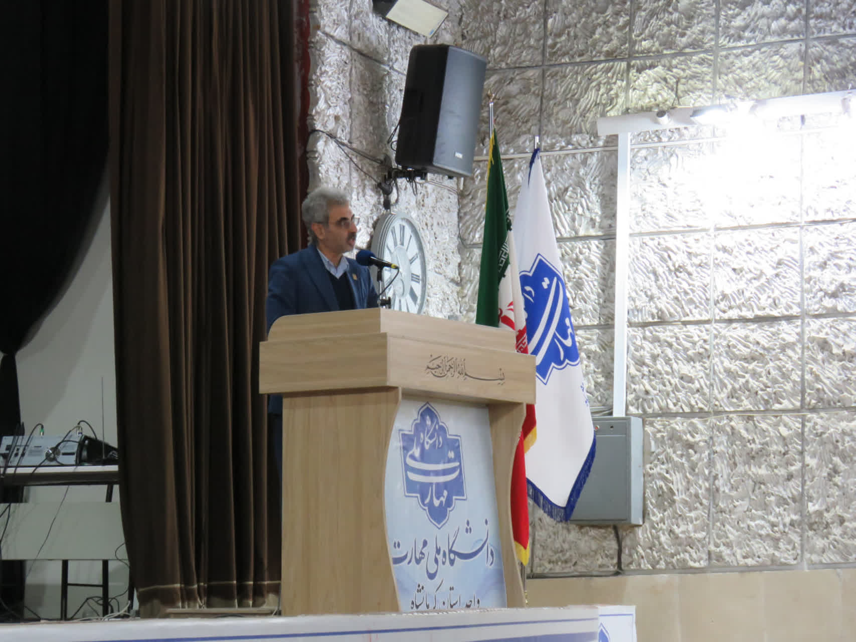
برگزاری کارگاه آموزش مفاهیم کارآفرینی – بوم مدی کسب و کار
جناب آقای دکتر شهاب خوش خوی – معاونت فناوری پارک علم و فناوری کرمانشاه

Slide 8
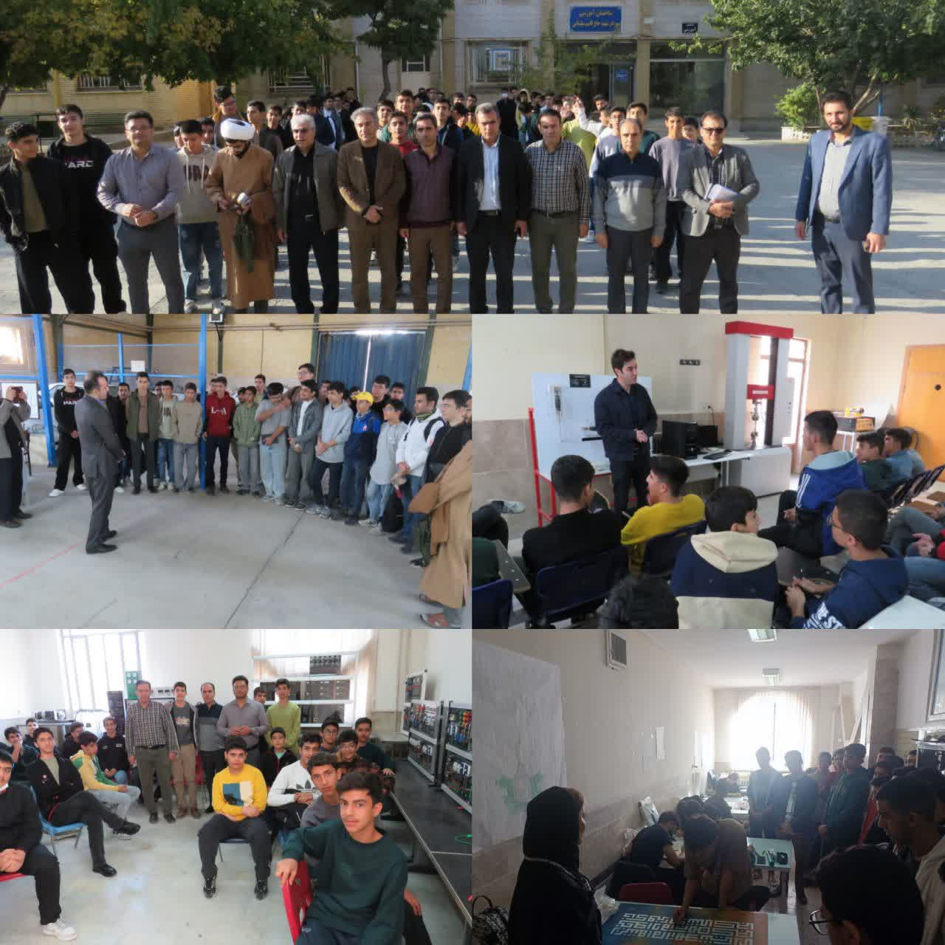
بازدید همگانی
( open day )

Slide 9
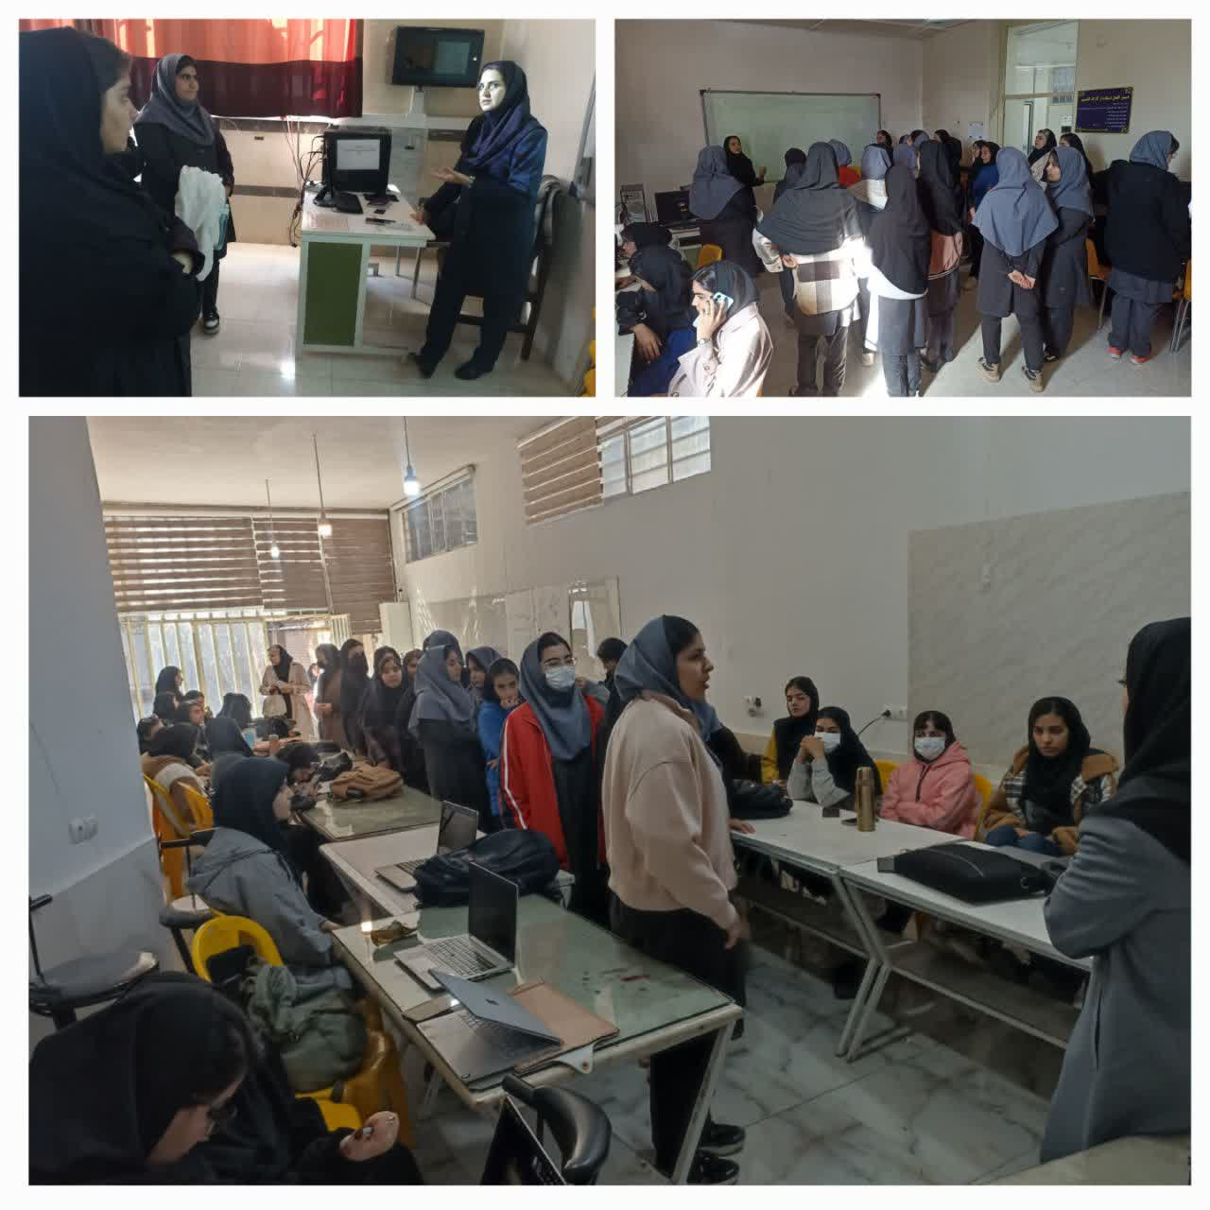
بازدید همگانی
( open day )

Slide 10
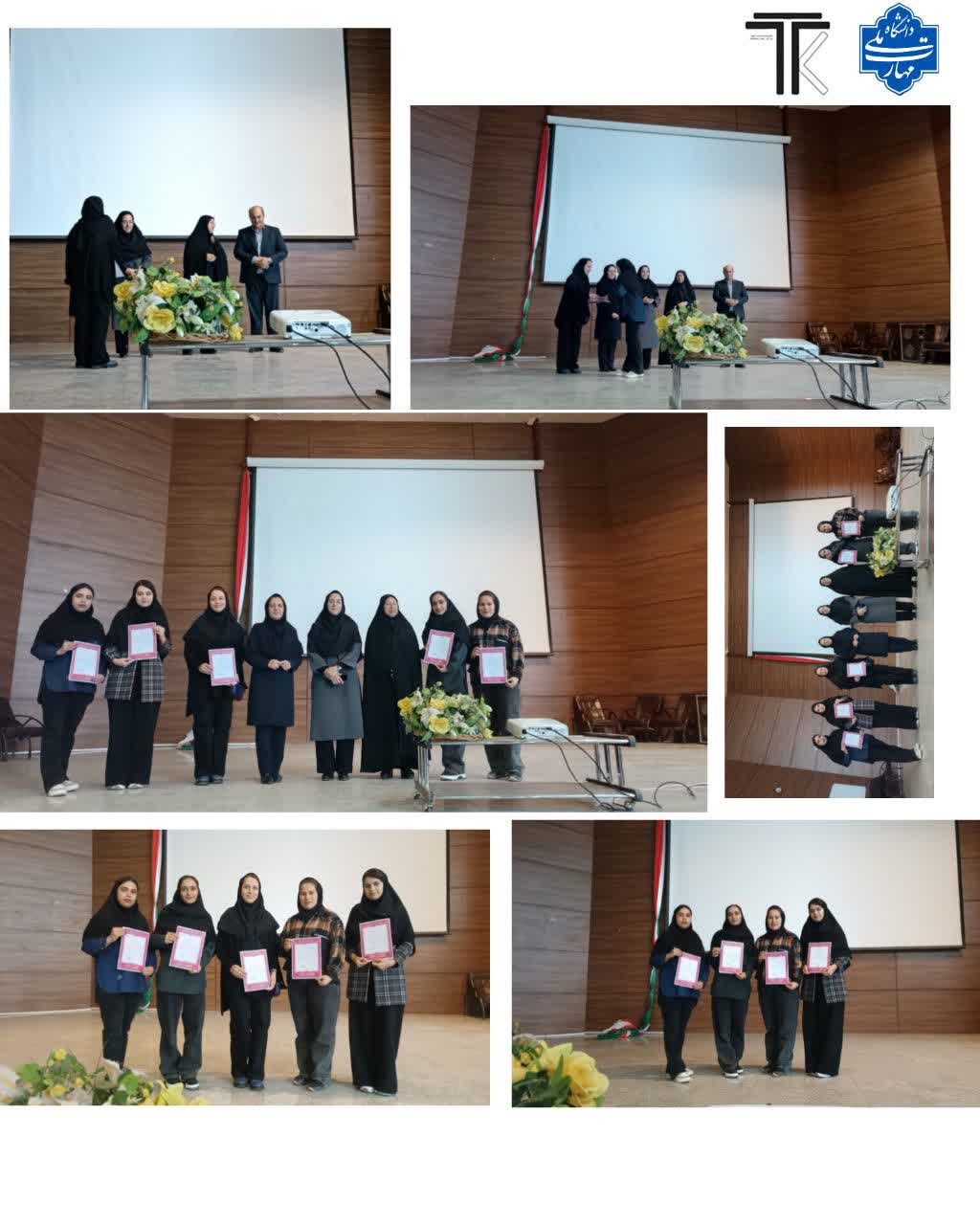


Slide 11
